Slide 1


《程序设计》
Autumn 2024
信息科学与工程学院

Slide 2
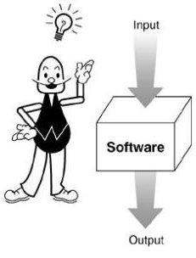
IPO模型 —— 程序的基本编写方法
S ：Store 存储，指令和数据（内存）
I：Input 输入，程序的输入
P：Process 处理，程序的主要逻辑
O：Output 输出，程序的输出
背景
知识
Store
Process
Notes:
输入是一个程序的开始，输出是程序展示运算结果的方式 ，处理是程序对输入数据进行计算产生输出结果的过程

Slide 3


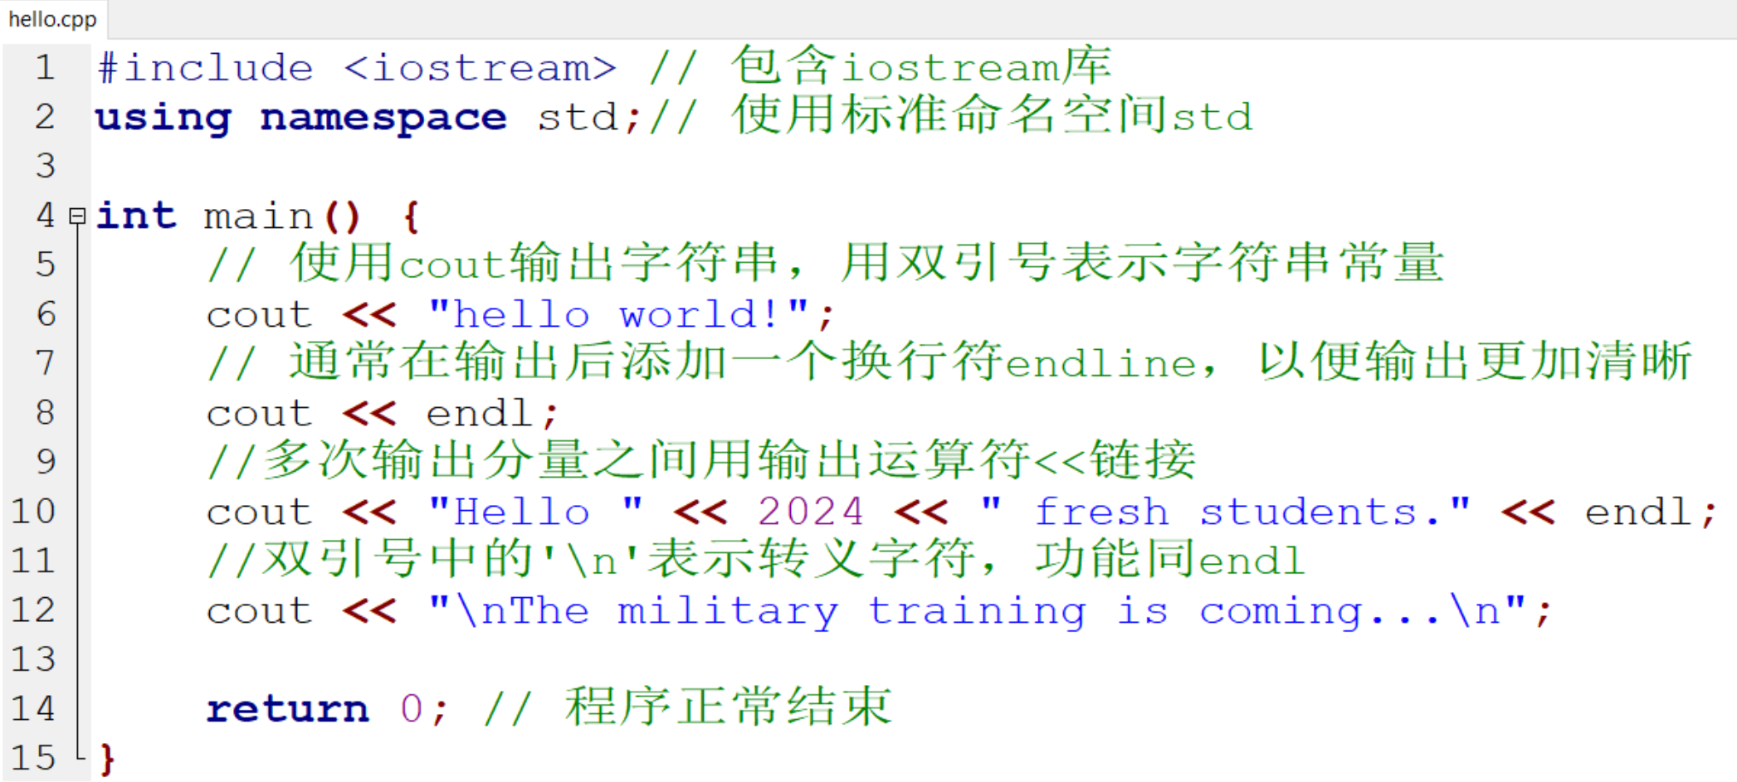
课堂示例1：让计算机说出来
问题：打印“你好，大学”
Edit a CPP file：hello.cpp
Compile and Link
Run： hello.exe

Slide 4
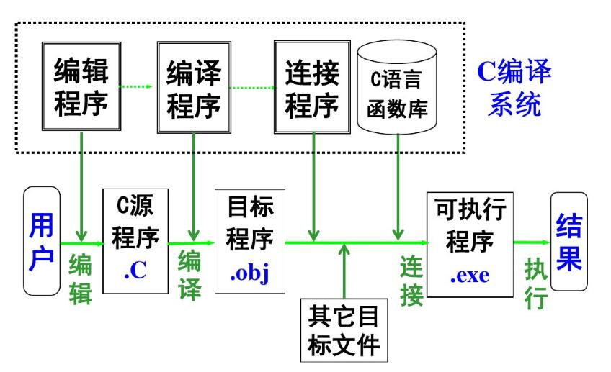
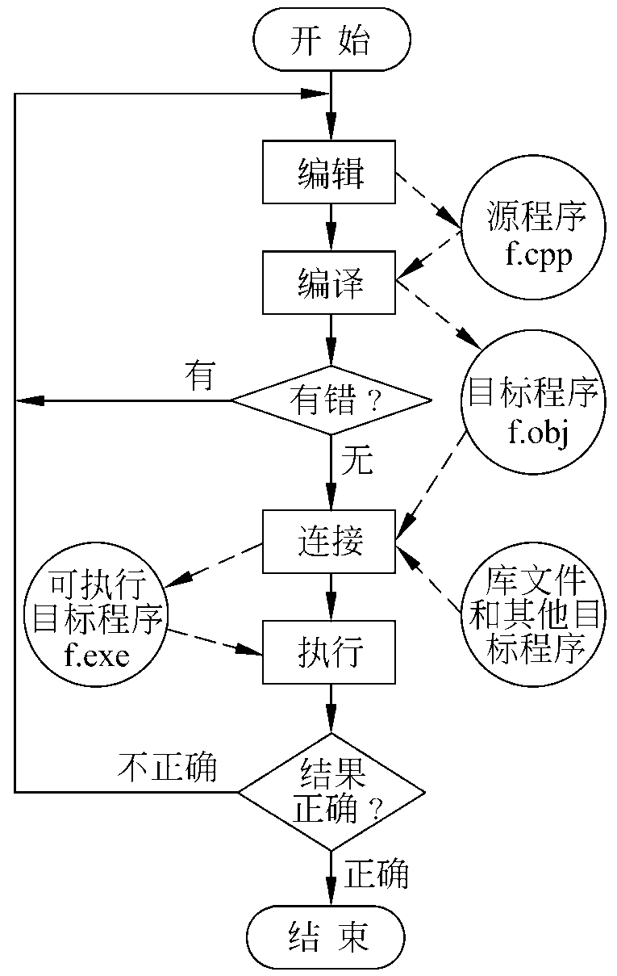
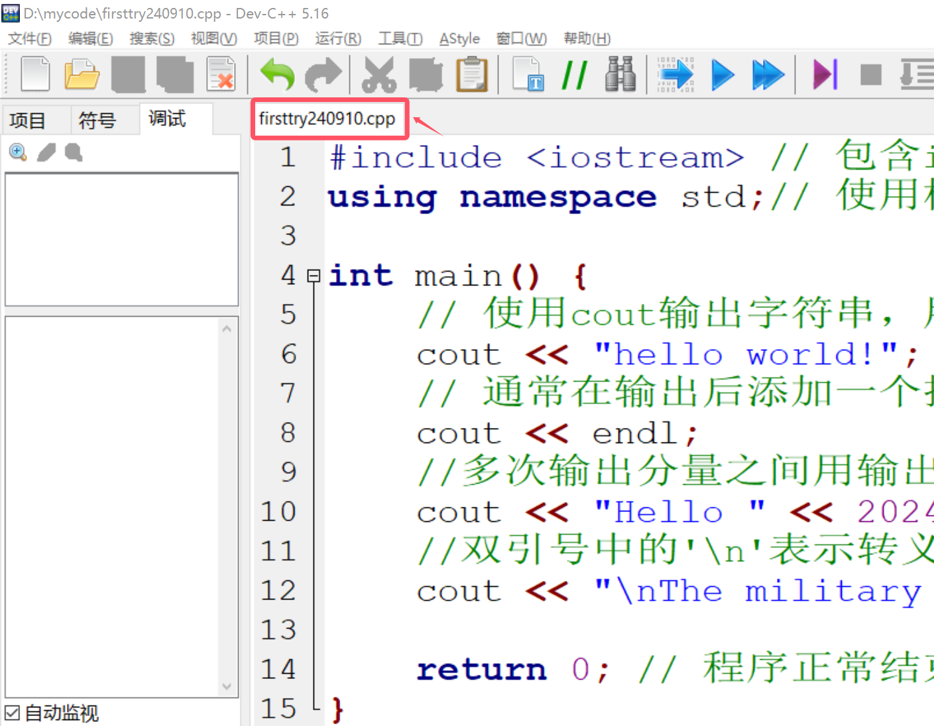
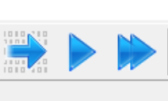
CPP程序的处理过程
.cpp

Slide 5



动手改一改
输出：我是信科院新生*****
输出：Hello，我的大学
Hello， C++
输出：三行及以上文本

Slide 6
语法笔记
CPP程序基本元素
在一个程序单位中，可以包括以下几个部分：
预处理命令。#include命令行。
使用标准命名空间。using namespace std;
函数。每一个程序必须包括一个或多个函数，其中有且仅有一个主函数(main函数)。
解析CPP程序基本结构
一个函数由两部分组成:
① 函数首部。函数名后面必须跟一对圆括号（）
② 函数体。一对{ }为函数体的范围。
C++对每一种语句赋予一种特定的功能，语句必须以分号结束。
为了增强程序的可读性，用“//”表示单行注释，即本行有效；而用“/*……*/”作注释时有效范围为多行。

Slide 7
语法笔记
CPP程序基本元素
输出
① 包含输入/出头文件，#include<iostream>。
② 使用cout和<<，将双引号“ ”中的内容显示在输出窗口。
endl可控制输出换行
输出多个分量，每个分量之间要用<<分隔
‘\n’是转义字符，常用于控制输出换行
解析CPP程序基本结构
文件类型：源码文件.cpp、目标文件.obj、可执行文件.exe
视窗与控件：新建/打开、保存、编译、运行

Slide 8
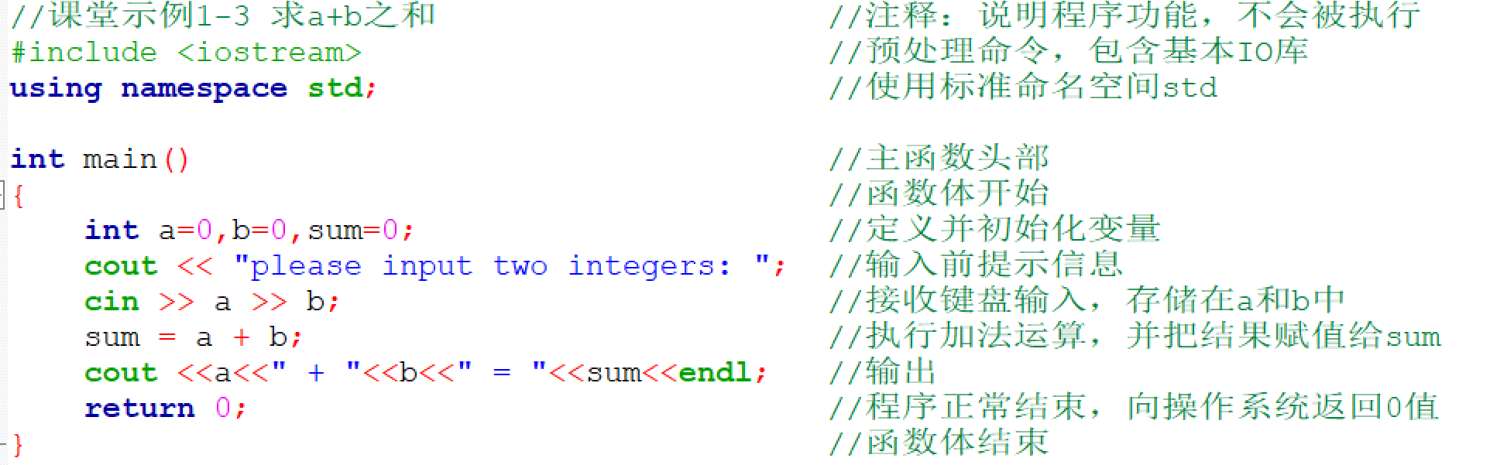
课堂示例2：计算a+b
解析CPP程序基本结构

Slide 9
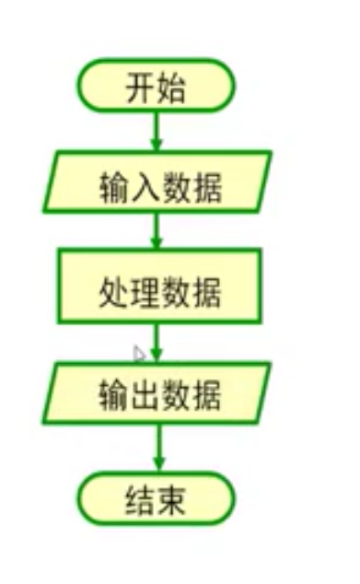
顺序结构：最常见、最简单
一般而言，顺序结构程序涉及如下三个基本操作：
输入数据
先声明变量，分配内存单元
处理数据
通常对应赋值运算、算术运算等
输出数据
顺序结构的特点
只要按照解决问题的顺序写出相应的语句就行
执行顺序是自上而下，依次按顺序执行

Slide 10
语法笔记
CPP程序基本元素
输入
① 包含输入/出头文件，#include<iostream>。
② 使用cin和>>，将键盘输入的内容存储至变量（内存）中。
输入多个分量，每个分量之间要用>>分隔，自动识别变量类型
默认以空格为输入分量之间的分隔符
不能输入换行
解析CPP程序基本结构
良好习惯：变量初始化
常见错误：输入在处理之后、多加或少加输入提示词

Slide 11
语法笔记
CPP程序基本元素
输入
① 包含输入/出头文件，#include<iostream>。
② 使用cin和>>，将键盘输入的内容存储至变量（内存）中。
输入多个分量，每个分量之间要用>>分隔，自动识别变量类型
默认以空格为输入分量之间的分隔符
不能输入换行
解析CPP程序基本结构
良好习惯：变量初始化
常见错误：输入在处理之后、多加或少加输入提示词

Slide 12
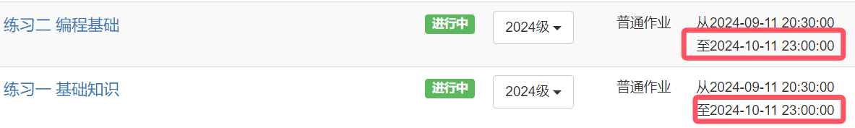
CG系统作业规则
CPP程序基本元素
解析CPP程序基本结构
（1）选择题的选项不区分大小写，如选项C和c视为同一选项。
（2）可多次提交作业，以最后一次提交为准。
（3）截止时间前，精确匹配参考答案，满分为100分。
（4）补交时间段内，每道补交的作业题按90%计入成绩，如一道9分的填空题，补交后则为8.1分。
（5）编程题根据通过测试用例的数量来计分，如某道编程题满分20，共5个测试用例（不可见，不同于题面样例），通过3个测试用例，则计12分。分量，每变量

Slide 13
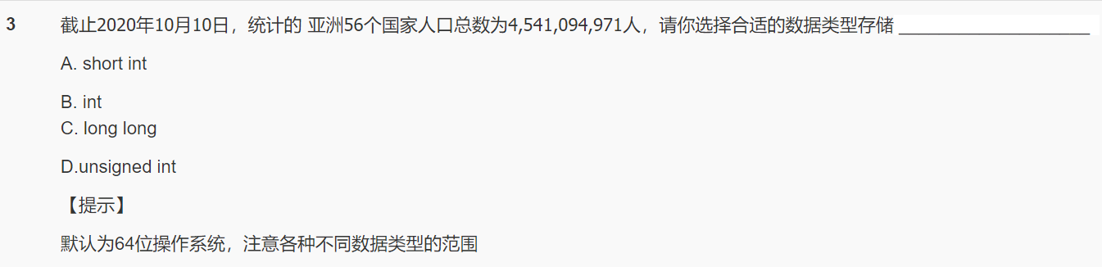
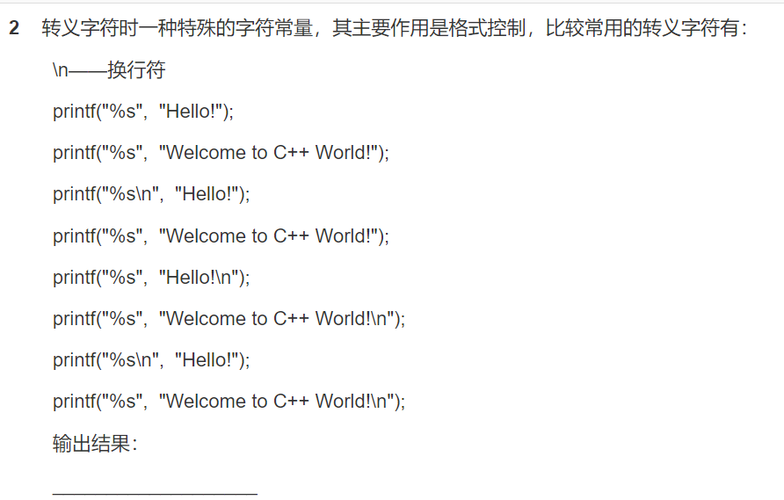
CG系统作业规则
CPP程序基本元素
解析CPP程序基本结构
！写小代码来验证选择题和填空题

Slide 14
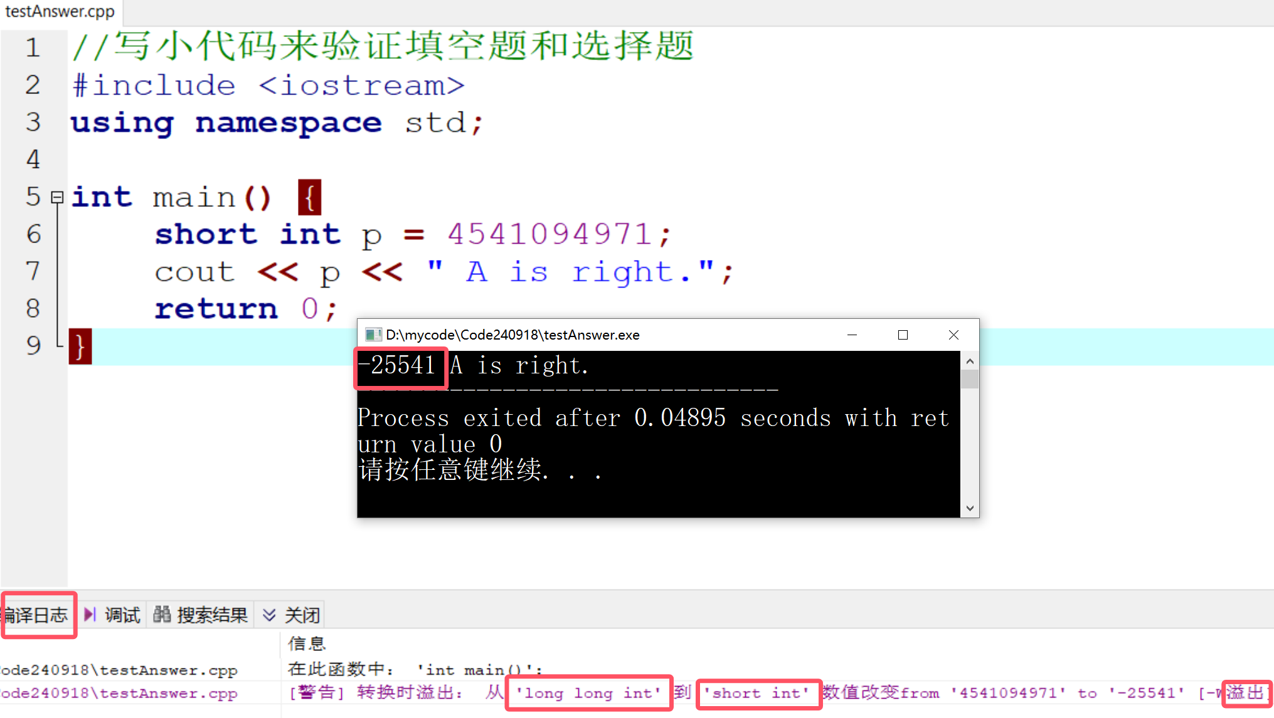
CG系统作业自查
CPP程序基本元素
解析CPP程序基本结构

Slide 15
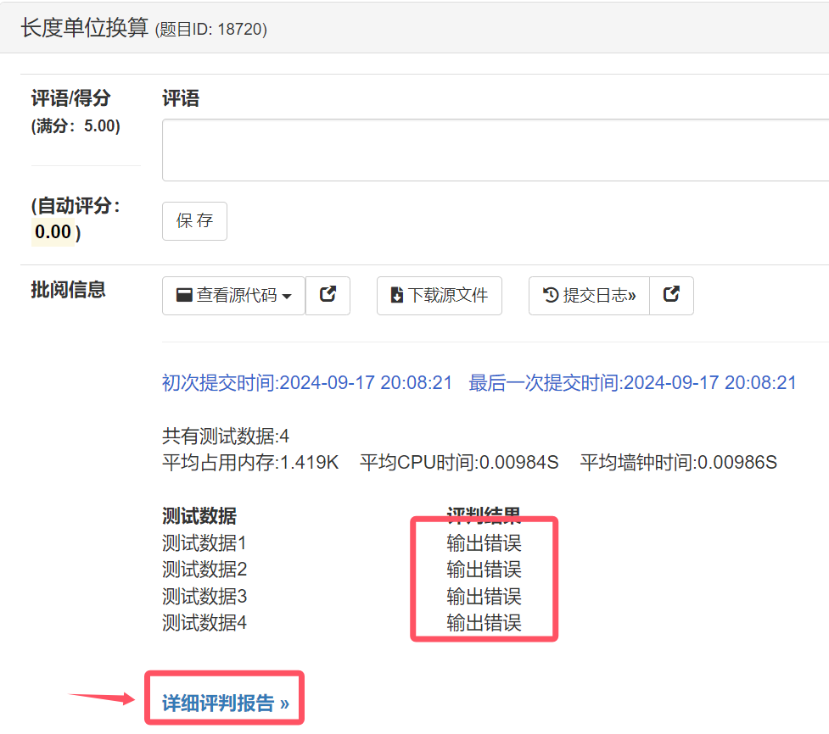
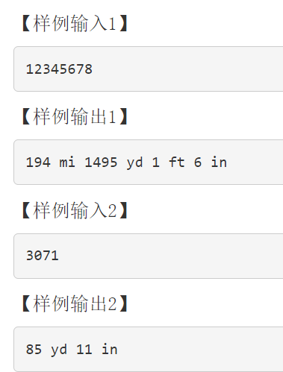
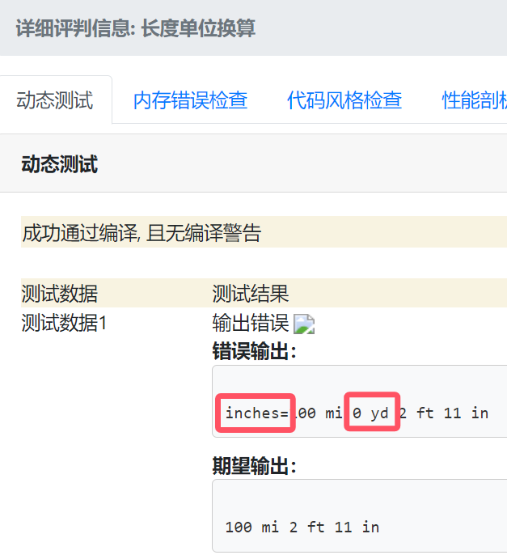
CG系统作业规则
CPP程序基本元素
解析CPP程序基本结构
（1）题面样例和测试用例不相同
（2）本地通过题面样例后，提交服务器评判
（3）按测试样例通过数量计分。
（4）可点击详细评判报告，对比查看错误输出和期望输出，区分是格式问题还是逻辑问题

Slide 16
再论数据类型
一个程序要运行，首先要说明用到的数据
数据存储到内存单元必须先分配内存单元，即声明变量，指定数据类型和变量名
数据类型决定存储字节和取值范围 —— sizeof(int)
int \ float \ char \ bool \ long long \ double …
int to char：[0,127]
变量声明时必须初始化（清理内存）
常用的算术运算符 : + - * / % ++ -- (数据类型可能影响计算结果，比如除法）
标准输入输出会自动识别数据类型：cin >>、cout <<

Slide 17
求解问题示例《坐标转换》 —— 活用数据类型：
输入时把符号看做是字符型变量，输出时把符号看做是字符常量
(x1,y1),(x2,y2),(x3,y3)
[x1,y1]
[x2,y2]
[x3,y3]
int x1=0,y1=0,x2=0,y2=0,x3=0,y3=0;
char c=' ';//单引号当中有空格
cin >> c >> x1 >> c >> y1 >> c
>> c
>> c >> x2 >> c >> y2 >> c
>> c
>> c >> x3 >> c >> y3 >> c;
cout << ‘[‘ << x1 << ‘,’ << y1 << ‘]’
<< endl
<< ‘[‘ << x2 << ‘,’ << y2 << ‘]’
<< endl
<< ‘[‘ << x3<< ‘,’ << y3 << ‘]’ ;

Slide 18
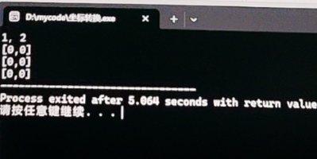
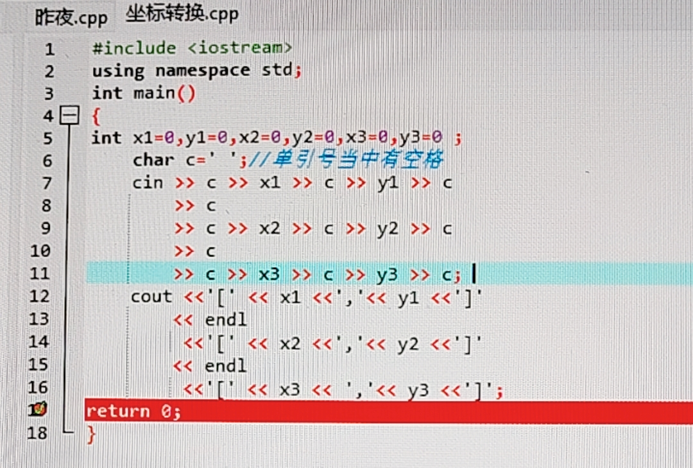
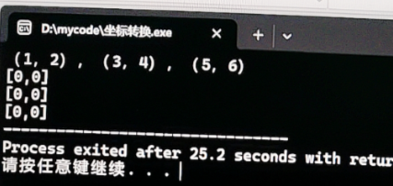
代码与数据要一致
CPP程序基本元素
解析CPP程序基本结构
键盘上的输入要和代码中的输入语句保持完全一致，即类型一致，顺序一致，数量一致。
且注意是不是英文输入状态。

Slide 19
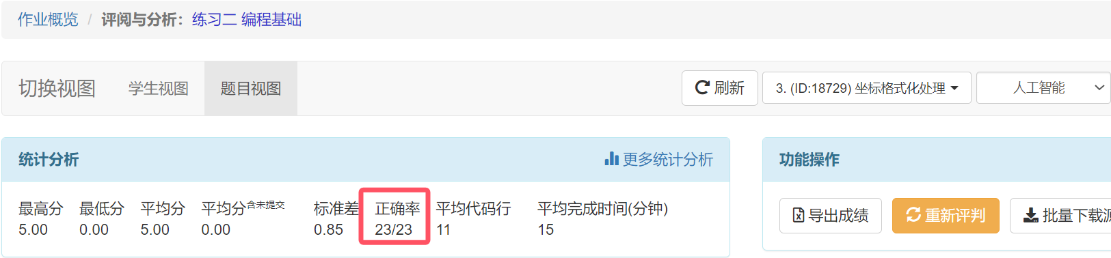
动动手
希冀平台练习二 —— 坐标格式化处理
Notes:
112位同学

Slide 20
求解问题示例《坐标转换》 —— 活用数据类型
[x1,y1]
[x2,y2]
[x3,y3]
(x1,y1),(x2,y2),(x3,y3)
#include <cstdio>
int x1=0,y1=0,x2=0,y2=0,x3=0,y3=0;
scanf( “(%d,%d), (%d,%d), (%d,%d)” , &x1,&y1,&x2,&y2,&x3,&y3 );
printf( “[%d,%d]\n[%d,%d]\n[%d,%d]” , x1,y1,x2,y2,x3,y3 );
// C语言的输入函数scanf(“格式控制字符串”，变量内存序列);
// C语言的输出函数printf(“格式控制字符串”，变量名序列);
// &y1 : 取变量y1的内存地址 ，’\n’：转义字符，表示输出换行，同endl

Slide 21
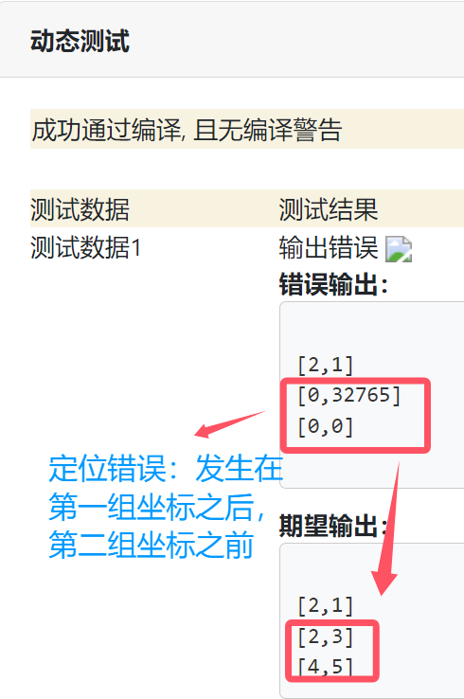
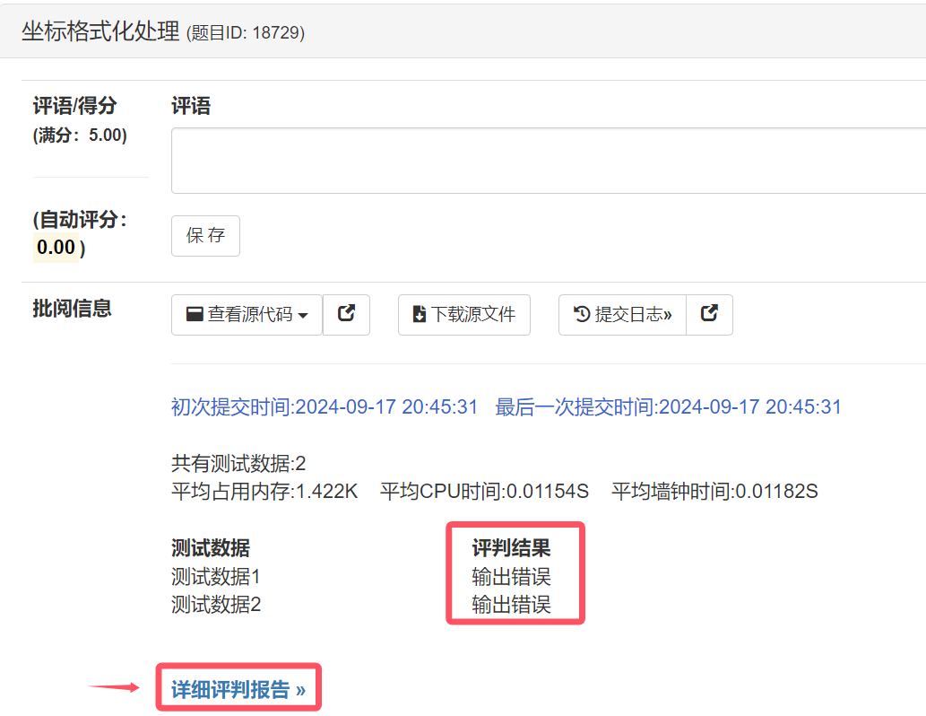
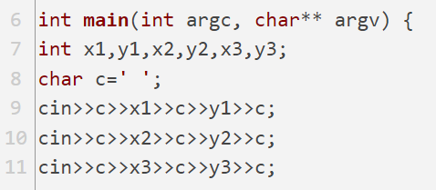
CG系统作业自查
CPP程序基本元素
解析CPP程序基本结构

